Slide 1
Aduro Hybrid

Slide 2










Hlavní výhody kamen Aduro Hybrid:
Tichý provoz
Pěkné plameny
Automatické ovládání
Nízké emise
Vytápí prostor v době vaší nepřítomnosti
Moderní design
Jednoduché nastavení teploty
Programování přes aplikaci
Vytápí prostor i přes noc
Automatické čištění skla vzduchem

Slide 3
Technický přehled
Pohled zepředu
  Litinový hořák
  Dveřní spínač
  Základní deska
  Vnější šnekový podavač
  Ovládací panel
Litinový hořák
Dveřní spínač
Základní deska
Ovládací panel
Vnější šnekový podavač

Slide 4
Technický přehled
Pohled zezadu
  Keramické zapalování
  Ventilátor (min.10 cm od zdi)
  Přepínač dřevo/pelety
Keramické zapalování
Přepínač
dřevo/pelety
Ventilátor

Slide 5
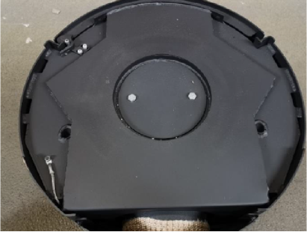
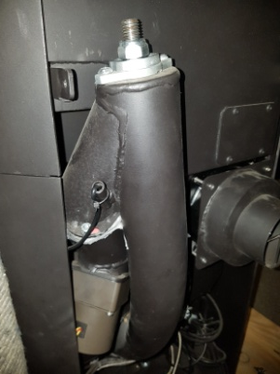
Technický přehled
Pohled z pravého boku
  Sensor teploty spalin
  Sensor na CO
  Sensor teploty ve šneku (interní)
Sensor teploty spalin
Sensor na CO
Sensor teploty ve šneku

Slide 6
Technický přehled
Vnější šnek
Zásobník na pelety (cca. 15 kg)
Teplotní sensor
Teplotní sensor
Vnější šnek
Zásobník
na pelety

Slide 7
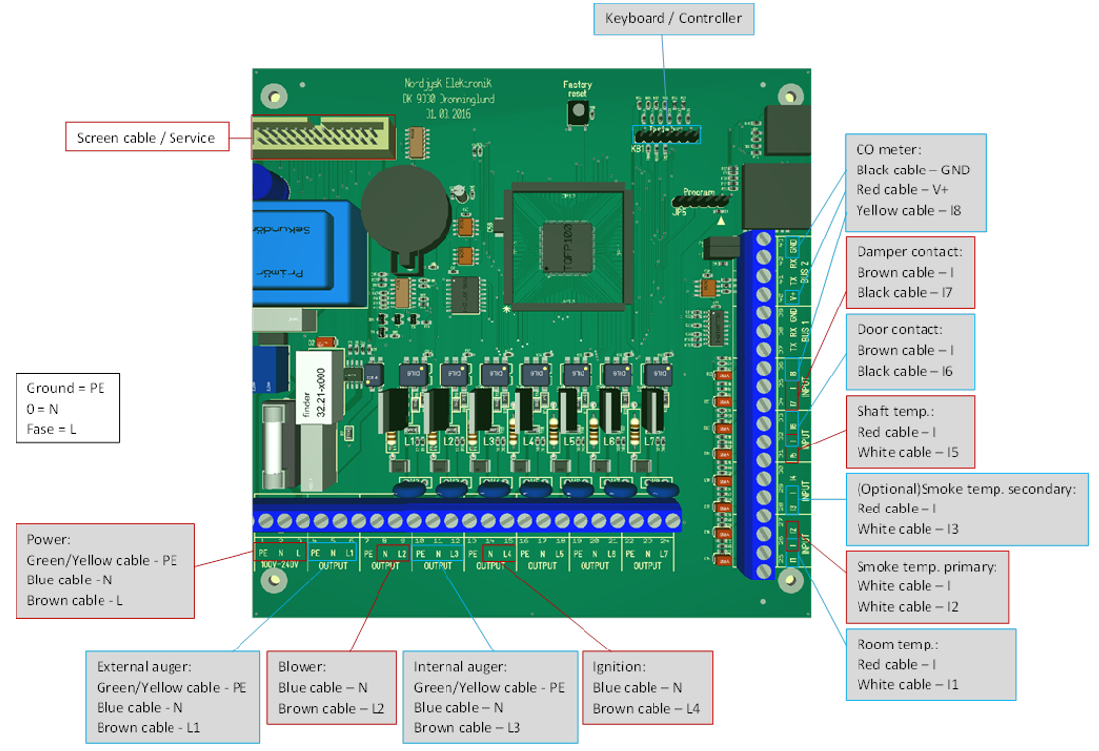
Technický přehled: základní deska

Slide 8
Napojení základní desky a kabely

Slide 9
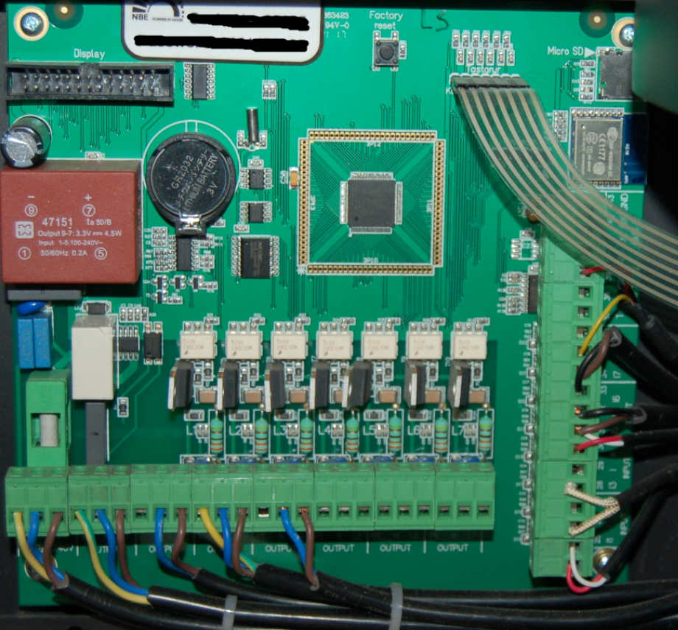
Základní deska a zapojené kabely

Slide 10
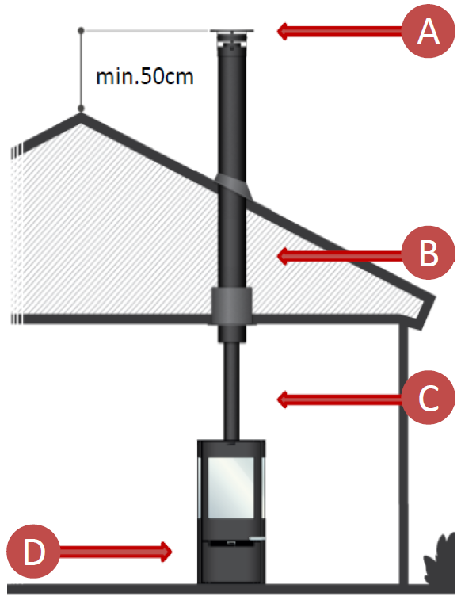
Instalace kamen
min. 4m nerezový komín
min. 5m zděný komín
min. 1m
neizolované kouřové trubky
20-25 m3 kyslíku / hod.

Slide 11

Instalace, údržba a čištění
Čištění
Zkontrolujte vermikulitovou vyzdívku zda není poškozená. Vyčistěte spalovací komoru a druhý ocelový deflektor. Zkontrolujte, zda nejsou v komíně saze.
Odstraňte zbytky popela pod spalovací komorou.
Zkontrolujte zda je ventilátor volný.
Vytáhněte cca. 20 cm základní desku ven a zkontrolujte její stav, zda je v pořádku.
Kontrola nastavení
Zkontrolujte, zda je nainstalován nejnovější software (aplikace a firemni firmware)
Zkontrolujte dveřní sensor a Aduro-tronic (automatický uzavírač přívodu vzduchu).
Zkontrolujte dvířka (uzavírání, těsnost, těsnění).
Pokud je nutné opravte škrábance na laku pomocí spreje Senotherm.
Zapalování
Ujistěte se, že jsou kamna zapnutá a řádně zapalují.
Naplňte zásobník peletami a připravte kamna k používání.
Kontrolujte průběh zapalování kamen v každém kroku.
Dodržujte správný postup údržby

Slide 12
Instalace, čištění a údržba
Co by měl zákazník dělat:
Každodenní údržba:
Vyčistěte hořák na pelety (ideálně pomocí kartáče). Čištění se doporučuje po každém naplnění zásobníku.
Jednou za 3-4 dny, vyčistěte hořák na pelety a vnitřní šnekový podavač. Vyčistěte skla kamen.
Pravidelná údržba. – po 500 hodinách provozu:
Zkontrolujte ventilátor
Zkontrolujte zapalovací svíčku, rošt a vyzdívku kolem roštu.
Zkontrolujte dobu zapalování. Pokud je příliš dlouhá, zkontrolujte jímku zapalovací svíčky. Vyjměte zapalovací svíčku a vyčistěte ji.
Pokud je to nutné, vysajte a vyčistěte zásobník na pelety od prachu a pilin.
Roční údržba:
Zkontrolujte vermikulitové vyzdívky v topeništi, vyčistěte vnitřek topeniště a kanálky pro přívod vzduchu.
Vyčistěte hořák na pelety, zásobník pelet, ventilátor a vnitřní šnekový podavač. Pokud je nutné, vyjměte vnější šnekový podavač.
Zkontrolujte těsnění ve dvířkách a pod sklem.
Zkontrolujte nastavení kamen (aktualizace).
Škrábance opravujte pouze sprejem Senotherm.
Pokud je to nutné, vyměňte zapalovací svíčku.

Slide 13
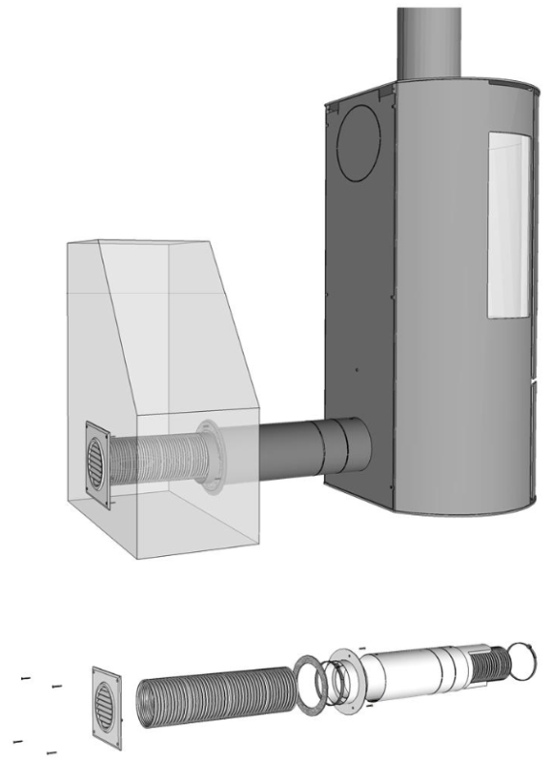
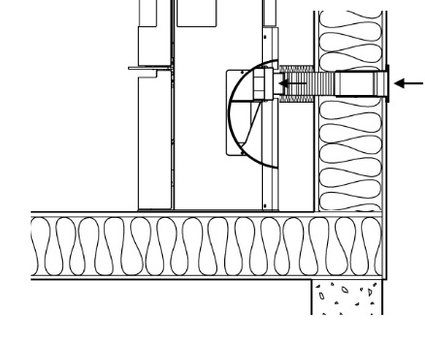
Instalace, čištění a údržba
Přívod externího vzduchu
  Kamna Aduro Hybrid jsou vybavena hrdlem pro napojení na externí přívod vzduchu.
  Napojení na externí vzduch se doporučuje.
Pro napojení externího vzduchu je možné použít sadu Aduro.
  Viz. obrázky

Slide 14
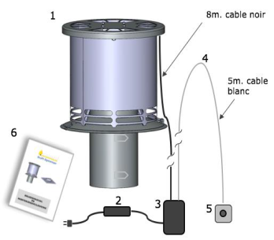
Instalace, čištění a údržba
Aduro Draft Optimizer – optimalizátor tahu
  Pokud je nedostatečný tah komínu: Instalujte sadu Aduro Draft Optimizer (ADO).
  Sada ADO je konstruována pro teploty až do 500°C. Tah komínu se zvýší na požadovanou hodnotu 12 Pa. Minimální výška komínu je 4 metry.
Ovládání ADO:
  Jestliže napojíte ADO přímo na hybridní kamna, je potřeba nastavit pouze rychlost
  ADO se automaticky zapne když jsou kamna v režimu pelet. Pak je ADO v provozu na peletový režim i režim na dřevo dokud teplota spalin neklesne pod 50°C.

Slide 15
Zahřívání
(Auto: level 3)
Úroveň výkonu 3
Vypnuto (režim na dřevo)
Připraveno pro režim pelet
Power level
Ventilace
Úroveň výkonu 2
Úroveň výkonu 1
290°C: režim na dřevo
Teplota
170°C: úroveň výkonu 3
140°C: úroveň výkonu 2
110°C: úroveň výkonu 1
90°C: Ideální teplota po 20 min.
100°C: připraveno
Čas

Slide 16
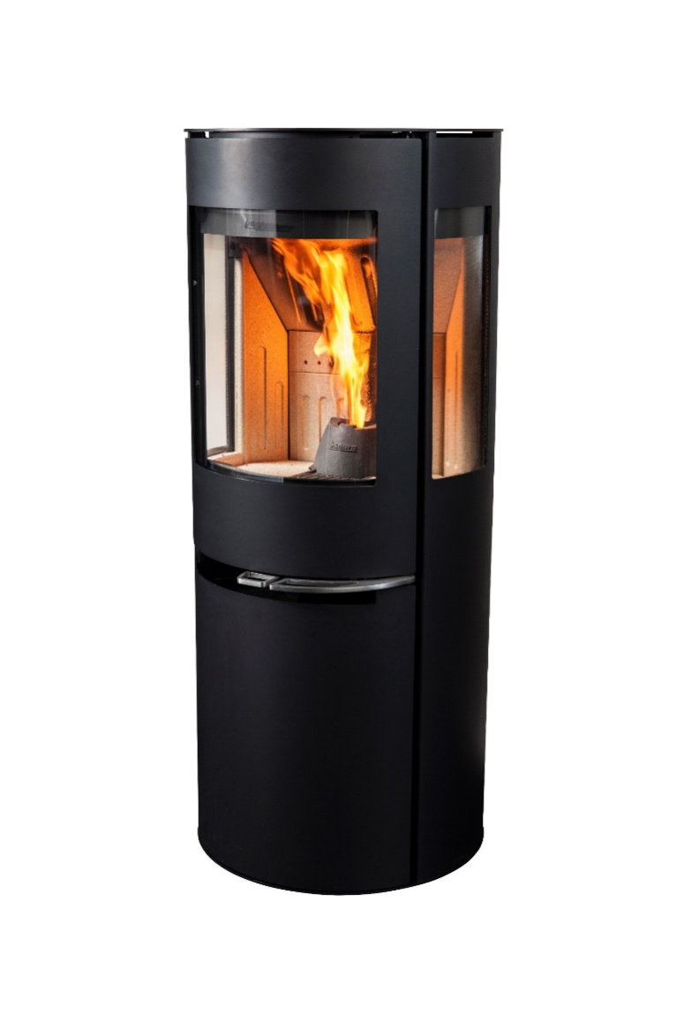

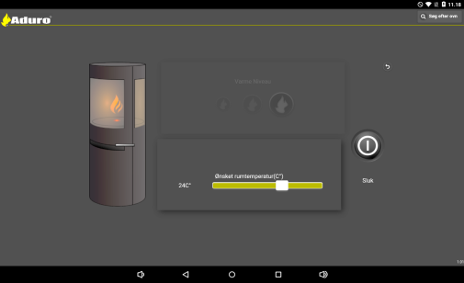











Aduro Cloud – výhody cloudu
Pro zákazníky:
Řízení a programování z telefonu nebo tabletu
Nastavení s Aduro Hybrid App
Pracuje na systémech Android, Windows a IOS (Apple)
Pro GO partnery
Když je Aduro Hybrid připojen k cloudu, lze všechny informace o jeho činnosti číst na dálku.
Co může GO partner dělat:
  Provádět úpravy na dálku
  Identifikovat problémy a opravit je přes Cloud
  Informovat uživatel ve správný čas např. o údržbě kamen
Desired Room Temp. (C°)
Jak Aduro Cloud funguje

Slide 17

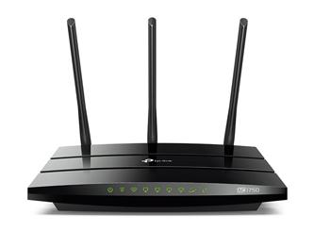

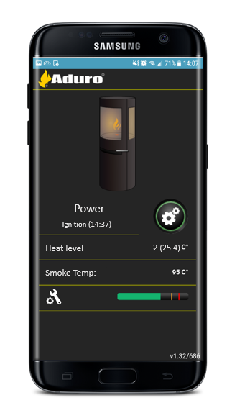

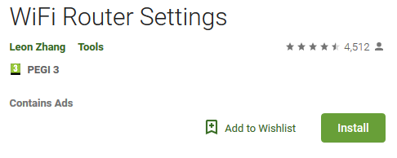
Aduro Cloud – požadavky Wi-Fi
Telefon musí být min. generace iPhone 6 / Android 5.0
Wifi router musí odesílat stabilní signál. must send a stable signal.
Někdy je potřeba použití bezdrátového opakovače signálu.
Wifi signál musí být 2.4 GHz.

Slide 18
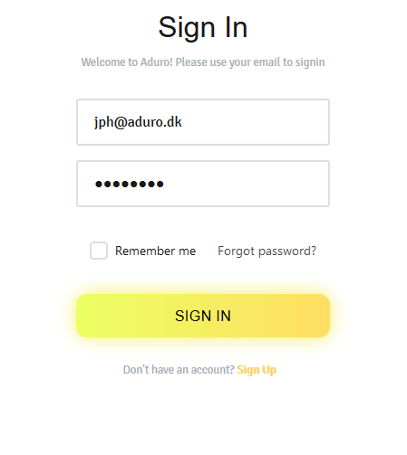
Aduro Cloud - Přihlášení
https://adurocloud.com

Slide 19
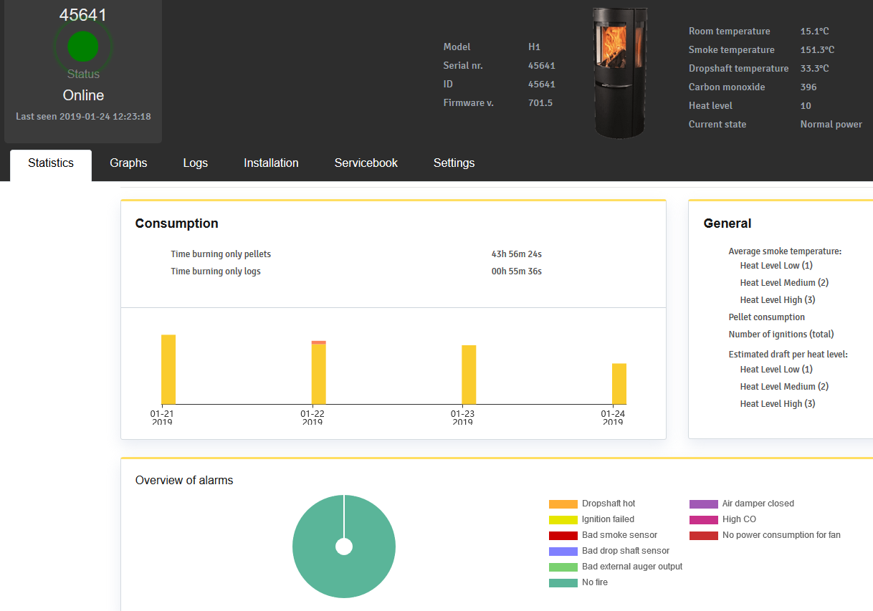
Aduro Cloud

Slide 20
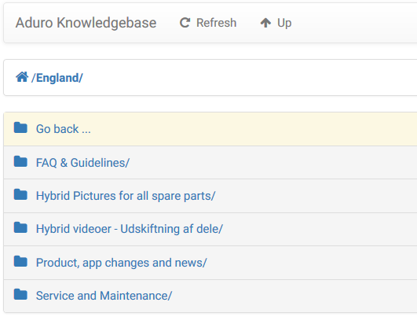
Aduro informace pro servisní techniky
http://doc.adurofire.com/England/

Slide 21
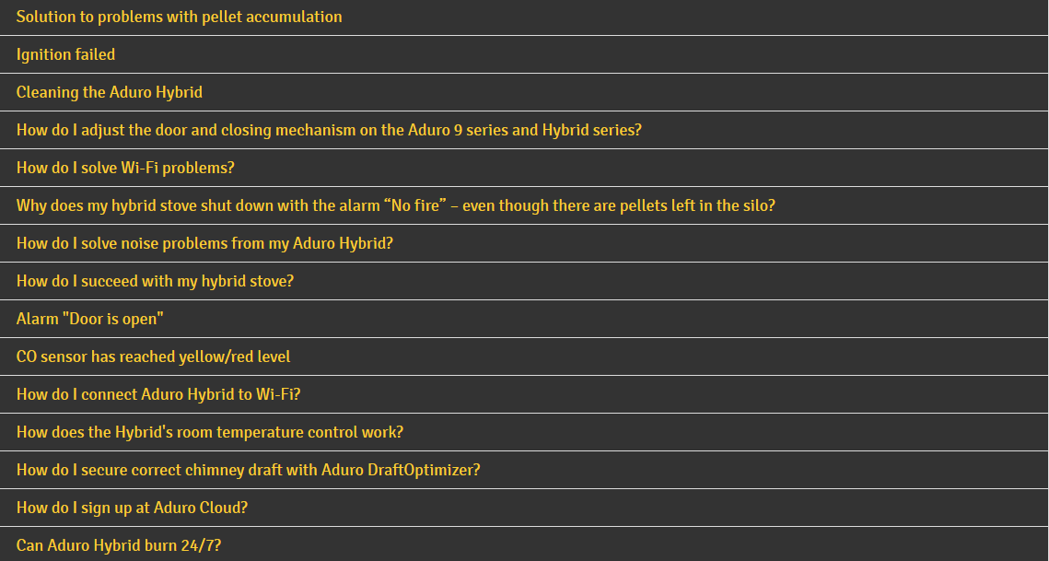
Aduro servis pro zákazníky
nonstop podpora a informace o instalaci, údržbě a podpoře.

Slide 22
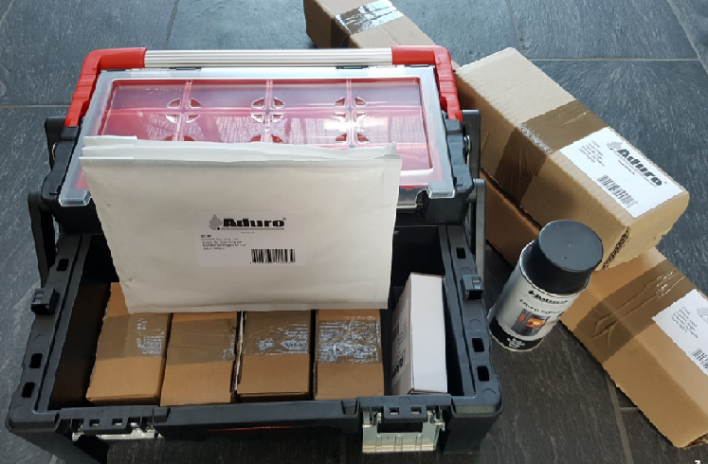
Údržba servisním technikem
Důležité pracovní vybavení: Náš box s náhradními díly
Každý Aduro GO Partner si koupí Aduro box s náhradními díly, tento box má identifikační číslo 51270.
Náhradní díly lze podle potřeby v boxu změnit.
Obsah boxu:
  ventilátor
  2 převodové motory pro oba šnekové podavače
  dveřní spínač
  všechny senzory
  3 zapalovače
  vnitřní a vnější šnekový podavač
  Aduro-tronic
  Různé šrouby a těsnění

Slide 23
Řešení nejčastějších problémů
Hromadění pelet: změňte nastavení, použijte pelety nebo zoptimalizujte tah pomocí Aduro Draft Optimizer
Problémy s připojením: řešitelné pomocí naistalování opakovače Wifi signálu
Hluk: zkontrolujte interní nebo externí šnekový podavač
Alarmy: pro tohle je vytvořen speciální průvodce
ŽÁDNÉ zapálení: špatné čištění, hromadění usazenin kolem elektrického zapalovače

Slide 24
Řešení nejčastějších problémů
Hromadění pelet:
  Nejprve zkontrolujte zprávu o návštěvě, fotografie komína a tah komína. Jestliže tah komína není v rozsahu 18 – 25 Pa, pak nainstalujte Aduro Draft Optimizer
  Zkontrolujte nastavení kamen pomocí aplikace a cloudu
  Zkontrolujte popelník a litinový kryt
  Používejte pouze kvalitní, měkké a čisté pelety

Slide 25
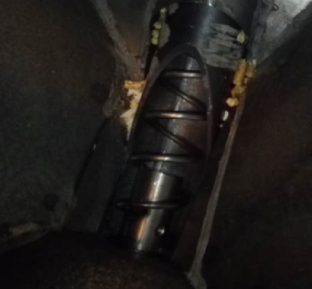
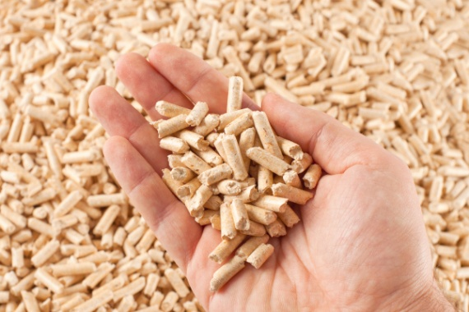
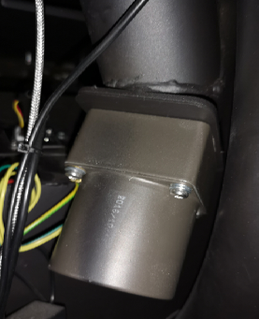
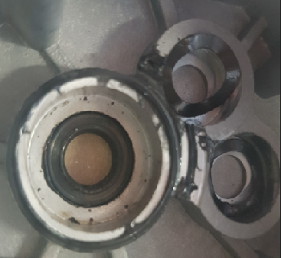
Řešení nejčastějších problémů
Hluk:
  Hluk může pocházet z interního nebo externího šnekového podavače. Proveďte manuální test a určete původ.
  Hluk může pocházet z vnitřního šnekového podavače nebo jeho motoru. Šrouby mohou být nedotaženy nebo urvány. Zbytky popela mohou být v hřídeli, šneku nebo převodovém motoru.
  Prasknutí vnějšího šneku je obtížnější odhalit. Hluk může přicházet shora, ze středu nebo ze zadní části šnekového podavače.

Slide 26
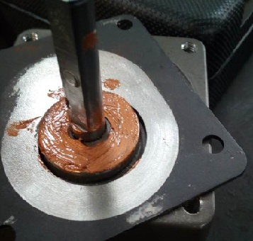
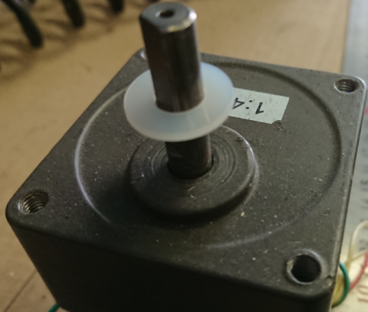
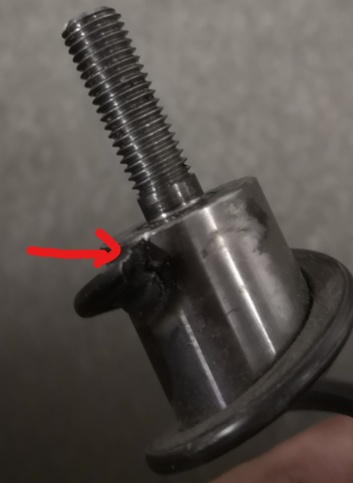
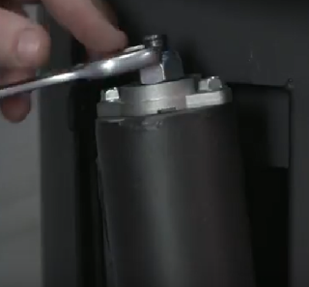
Řešení nejčastějších problémů
Hluk (pokračování):
  Pokud je hluk podobný praskání, je to pravděpodobně způsobeno používáním nekvalitních (příliš tvrdých) pelet
  Někdy lze problém vyřešit odstraněním, vyčištěním a přemístěním šneku
  Umístění nylonového prstence mezi motorem a vnějším hřídelem vyřešilo většinu případů
  Nové těsnění zabraňuje selhání motoru
  Ve vzácných případech může mít motor výrobní závadu
  Hluk může být v některých případech způsoben sváry a problémy se svařováním

Slide 27
Údržba Aduro Hybrid – koncový uživatel
Denní údržba
  Odstraňte popel z hořáku
  Vyčistěte sklo
Týdenní čištění
  Vysajte vnitřek kamen / vnitřní šnekový podavač pod hořákem, odstraňte popelník a vyčistěte prostor kolem popelníku
Roční údržba
  Ošetřete povrch kamen nástřikem černého laku barvou ve spreji zn. Senotherm, abyste opravili drobná povrchová poškození a zachovali krásu kamen

Slide 28
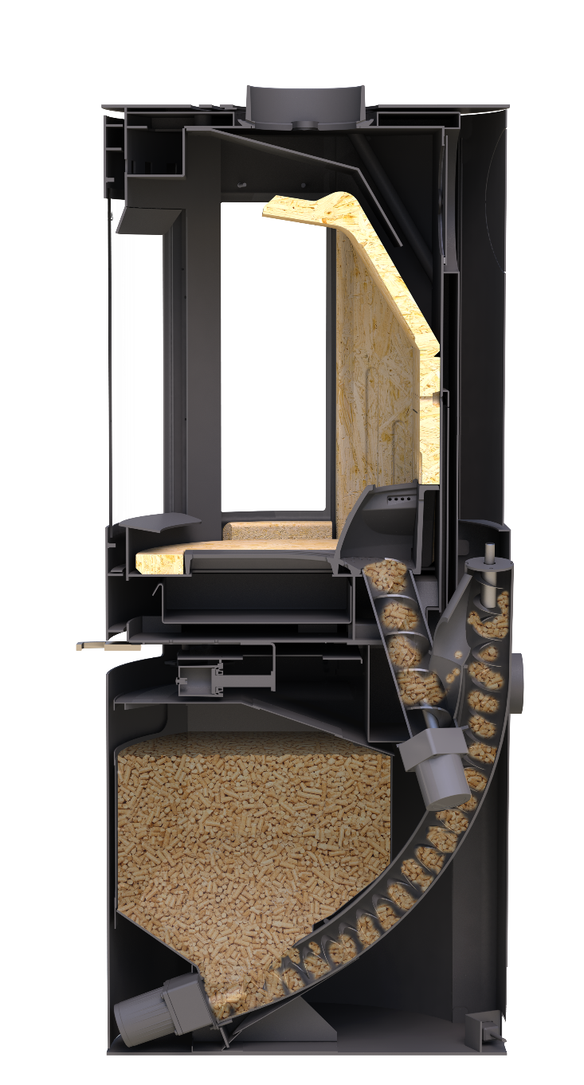
Aktuální a budoucí změny hybridních kamen
Nový zásobník na pelety (objem na 16 kg)
Rošt s novým těsnění a novým tvarem / odlišné umístění otvorů
Ovládání kamen pomocí externího termostatu (snímače teploty) v místnosti
Nová skluzavka na pelety
Další generace (vývoj) převodového motoru
Redukce hluku vnějšího šneku (těsnící kroužek a kratší délka cívky)
Nepřetržitý vývoj aplikace Aduro Hybrid a cloudového systému

Slide 29
Aduro Hybrid FAQ (často kladené dotazy) a informace
Poskytujeme FAQ, pokyny, videa a informační bulletiny. Udržujte si přehled.
Přečtěte si pozorně obsah naší domovské stránky
Přečtěte si novou uživatelskou příručku Aduro Hybrid

Slide 30
Aduro a hede kamna s.r.o. Vám přejí mnoho úspěchů s Hybridními produkty!

